Slide 1
Androidを使ったネタ
SIPropプロジェクト
©SIProp Project, 2006-2008

Slide 2
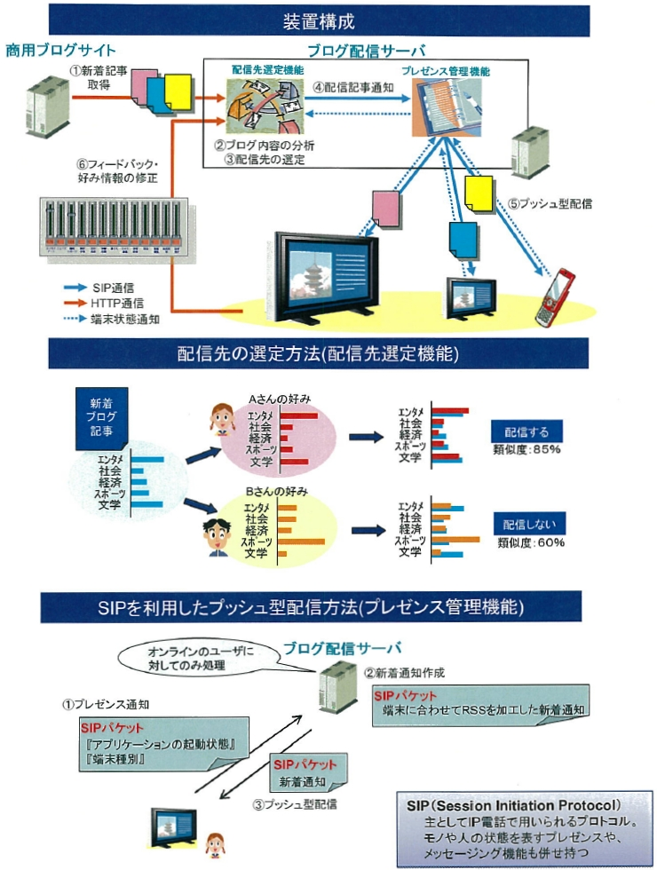



提案概要
KDDI研究所による、リアルタイム配信技術
  http://internet.watch.impress.co.jp/cda/news/2008/02/22/18564.html
を、OSSとWebサービスとAndroidの組み合わせで、作成する！
参考
  私たちが作っている「雷電」
    http://homepage3.nifty.com/toremoro/study/voip2008/Raiden.pdf
  これをベースとする。

Slide 3
提案内容
装置構成
  全て、OSSで構築
    Nutch, Lucene, …
    雷電
配信先の選定方法
  Webサービスを積極利用
    iGoogleの様なパーソナルポータルとの連携
    ソーシャルブックマークなどとの連携
SIPを利用したプッシュ型配信方法
  Jabberを利用した方法を用いる
    クライアント：Android
    プレゼンス：Jabber(XMPP)

